Slide 1

Engenharia de Dados
Data Governance

Slide 2
Trabalho Final
Integrantes do grupo:
1. Bruno Gomes Nogueira – 364457
2. Evaldo Loiola Mota Junior – 364056
3. Guilherme Pinheiro Ximenes - 365776
4. Herivelto Raimuindo Lemos de Macedo Junior – 364212
5. João Paulo Martins Rodrigues – 364668

Slide 3

Trabalho Final

Slide 4
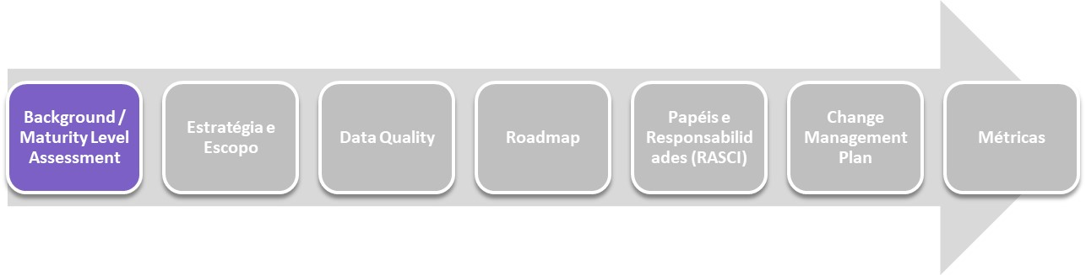
1.Background e Maturity Level Assessment
Contexto da empresa: Banco de Grande Porte do Setor Financeiro, atuação nacional, foco em varejo e corporate.
A organização apresenta um nível geral de maturidade entre 3,1 e 3,75 (escala 1–4) nas dimensões avaliadas, o que indica um estágio intermediário a avançado, com processos estabelecidos e governança formalizada em várias áreas, porém ainda sem padronização total corporativa.
Leitura executiva:
Estratégia está mais madura
Pessoas e Processos são os principais gaps
Tecnologia e Dados estão sólidos, mas ainda fragmentados
Em termos de benchmarking de maturidade, a empresa está no estágio:
Nível 3 — “Em prática” → caminhando para Nível 4 “Modelo”
Média por Dimensão
Dimensão | Atual | Desejado
Estratégia | 3,75 | 4
Pessoas | 3,25 | 3,75
Processos | 3,17 | 3,67
Dados | 3,5 | 3,75
Tecnologia | 3,5 | 3,83

Slide 5
1.Background e Maturity Level Assessment
Pain Points e Desafios Identificados: Pessoas (Principal Gap)
Stewardship e ownership de dados ainda não totalmente consolidados
Governança depende de algumas áreas e não é totalmente corporativa
Impacto: dependência de conhecimento tácito e risco operacional.
Processos
Alguns processos ainda reativos e não padronizados
Gates de governança nem sempre aplicados em projetos
Impacto: inconsistência entre áreas e retrabalho
Estratégia
Visão estratégica existe e é formalizada
Porém adoção ainda não é uniforme em toda empresa
Impacto: desalinhamento entre discurso executivo e execução operacional.

Slide 6
1.Background e Maturity Level Assessment
Pain Points e Desafios Identificados: Dados
Sistema de registro e hierarquias ainda não totalmente padronizados
Métricas de qualidade existem, mas não em escala corporativa
Impacto: divergência de relatórios e confiabilidade parcial.
Tecnologia
Ferramentas existem, porém:
integrações não são completas
arquitetura ainda não totalmente corporativa
Impacto: dependência de soluções locais e dificuldade de escalar governança.

Slide 7
1.Background e Maturity Level Assessment
Principais Impactos para o Negócio
Impactos Operacionais
Retrabalho analítico
divergência de indicadores
validações manuais
Impactos Estratégicos
decisões baseadas em dados parcialmente confiáveis
dificuldade de escalar analytics e IA
maior risco regulatório
Impactos Financeiros
custo oculto de reconciliação de dados
atraso em projetos de dados
baixa eficiência de times analíticos

Slide 8
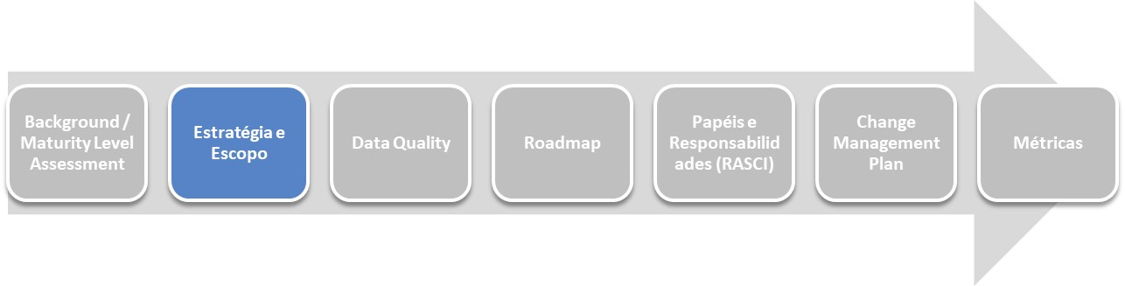
2.Estratégia e Escopo
Propósito Estratégico
Estabelecer um modelo corporativo de gestão de Dados Mestres que assegure consistência, confiabilidade, rastreabilidade e governança ponta-a-ponta, suportando decisões estratégicas, eficiência operacional e conformidade regulatória.
Questões-chave que devem ser endereçadas
Como garantir qualidade contínua dos dados?
Como padronizar solicitações de criação e alteração?
Como integrar sistemas mantendo consistência?
Como medir sucesso e adoção?
Como evitar redundância e duplicidade?
Como garantir compliance e auditabilidade?

Slide 9
2.Estratégia e Escopo
Objetivos por Horizonte de Tempo
Curto Prazo (3–6 meses)
Implementar catálogo de dados mestres
Definir métricas e dashboards de governança
Criar comitê de governança
Médio Prazo (6–12 meses)
Integrar sistemas críticos com modelo mestre
Melhorar automação validações de qualidade atual
Implantar ferramenta MDM ou hub central
Consolidar dicionário de dados corporativo
Longo Prazo (12–24 meses)
Governança totalmente corporativa e integrada
Melhorar o processo de monitoramento contínuo com alertas automáticos
Governança incorporada ao ciclo de projetos

Slide 10
2.Estratégia e Escopo
Métricas de Sucesso do Programa
Qualidade de Dados
% registros duplicados
% completude de atributos críticos
taxa de erros detectados
Eficiência Operacional
tempo médio para criação de cadastro
número de retrabalhos
volume de solicitações pendentes
Adoção
% áreas aderentes ao processo padrão
uso do catálogo de dados
participação em comitês
Valor de Negócio
redução de inconsistências em relatórios
redução de reconciliações manuais
ganho de produtividade analítica

Slide 11
2.Estratégia e Escopo
Processo — Fluxo Operacional de Dados Mestres
Criação
Solicitante abre requisição padronizada
Aprovação do Data Owner
Cadastro executado pelo Steward
Publicação e sincronização sistêmica
Alteração
Solicitação com justificativa
Verificação de impacto
Aprovação
Atualização e versionamento
Comunicação às áreas impactadas

Slide 12
2.Estratégia e Escopo
Pessoas — Modelo de Governança (“Quem é dono do quê”)
Papel | Responsabilidade
Sponsor Executivo | Patrocínio e priorização
Data Owner | Responsável pelo domínio
Data Steward | Gestão operacional
TI / Arquitetura | Plataforma e integrações
Governança | Políticas e compliance
Usuários | Solicitações e uso

Slide 13
2.Estratégia e Escopo
Sistemas — Arquitetura e Ferramentas
Camadas Tecnológicas Necessárias
1. Plataforma MDM
repositório central
versionamento
regras de qualidade
2. Integração
APIs
ETL/ELT
mensageria
3. Governança
catálogo de dados
glossário corporativo
workflow de aprovação
4. Monitoramento
dashboards
alertas de qualidade
trilha de auditoria

Slide 14
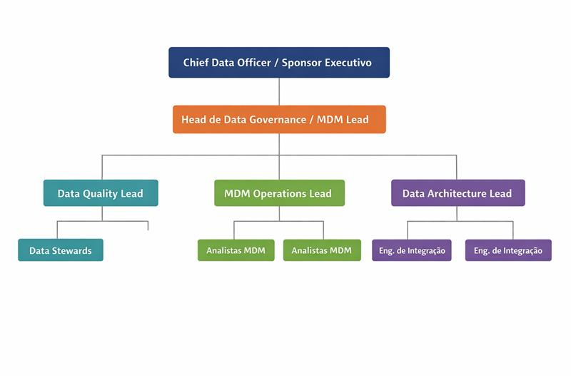
2.Estratégia e Escopo
Estrutura da Área Central de Master Data Management

Slide 15
2.Estratégia e Escopo
Dimensionamento de Recursos (FTE estimado)
Função | Qtde | Dedicação
Head de DG/MDM | 1 | Full
Data Quality Lead | 1 | Full
MDM Operations Lead | 1 | Full
Data Architecture Lead | 1 | Full
Data Stewards centrais | 2–4 | Full
Analistas MDM | 2–3 | Full
Engenharia Integração | 1–2 | Full

Slide 16
2.Estratégia e Escopo
Papéis e Responsabilidades — Área Central
Head de Data Governance
estratégia e roadmap
definição de políticas
governança corporativa
priorização de domínios
Data Quality Lead
regras de qualidade
monitoramento
indicadores
auditorias
MDM Operations Lead
operação do processo
SLA de cadastros
fila de solicitações
padronização
Data Architecture Lead
modelo de dados mestre
arquitetura de integração
padrões técnicos
interoperabilidade
Data Stewards Centrais
validação de solicitações
padronização de atributos
prevenção de duplicidade
governança operacional
Analistas MDM
execução de cadastros
manutenção
versionamento
documentação
Engenharia de Integração
APIs
sincronização sistêmica
pipelines
monitoramento técnico

Slide 17
2.Estratégia e Escopo
Necessidades nas Áreas de Negócio
A governança só funciona se for federada — parte central + parte distribuída.
Expectativa de Participação
Cada área dona de domínio deve indicar:
Área | Papel esperado
Vendas | Owner de Cliente
Compras | Owner de Fornecedor
Supply | Owner de Produto
Finanças | Owner Fiscal
Marketing | Owner de Segmentação
Dimensionamento FTE nas Áreas de Negócio
Papel | Qtde | Dedicação
Data Owner | 1 por domínio | 10–20%
Business Steward | 1–2 | 20–40%
Especialista SME | conforme demanda | sob demanda

Slide 18
2.Estratégia e Escopo
Papéis e Responsabilidades — Negócio
Data Owner
dono do domínio
define regras
aprova mudanças críticas
responsável pela qualidade
Business Steward
valida solicitações
garante aderência às regras
resolve conflitos
interface com MDM central
SME (Subject Matter Expert)
define significado de atributos
apoia modelagem
esclarece regras

Slide 19
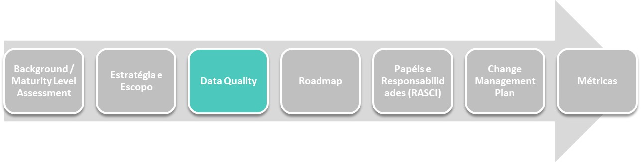
3.Qualidade
Qualidade de Dados Mestres — Definição
1. Cenário Atual (Baseado no MLA)
A organização possui controles de qualidade implementados, incluindo validações de formato, unicidade, volumetria e small files, indicando um nível de maturidade intermediário .
Principais evidências
controles técnicos já existentes
monitoramento operacional ativo
processos parcialmente padronizados
Gap principal modelo atual é rígido e não se adapta às necessidades específicas de cada área ou domínio.

Slide 20
3.Qualidade
Escopo — BIG4 e Atributos
Domínios priorizados
Clientes
Produtos
Fornecedores
Organizacional
Atributos críticos
identificadores únicos
dados fiscais
classificações
status
hierarquias

Slide 21
3.Qualidade
3. Dimensões de Qualidade
Serão aplicadas dimensões padrão:
Consistency → coerência entre sistemas
Accuracy → dado correto
Completeness → preenchimento obrigatório
Uniqueness → ausência de duplicidade
Validity → formato e regra corretos
4. Standards (Naming Conventions)
padrão corporativo único
estrutura: DOMÍNIO_ATRIBUTO
sem espaços ou acentos
glossário central de definições
5. Data Source — Single Source of Truth (
cada domínio terá um sistema mestre oficial
criação e manutenção ocorrem apenas nele
demais sistemas consomem via integração
6. Ferramenta Sugerida
Modelo recomendado: híbrido
plataforma MDM de mercado → governança e qualidade
soluções internas → integrações e relatórios

Slide 22
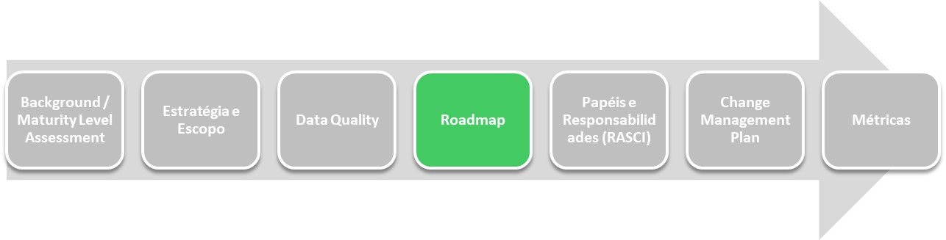
4.Roadmap
Entregas
Fase 1 — Assessment de Maturidade
Entrega: relatório de maturidade + gaps prioritários
Fase 2 — Definição de Estratégia e Escopo
Entrega: blueprint do programa
Fase 3 — Validação Executiva
Entrega: business case aprovado
Fase 4 — Desenho Detalhado
Entrega: modelo operacional + políticas + fluxos
Fase 5 — Implementação Piloto
Entrega: domínio governado em produção
Fase 6 — Ajustes e Otimização
Entrega: modelo estabilizado
Fase 7 — Expansão para Outros Domínios
Entrega: governança corporativa ativa
Fase 8 — Operação Contínua e Evolução
Entrega: governança institucionalizada
Marcos Principais (Milestones Executivos)
aprovação do modelo de governança
primeiro domínio governado
implantação da ferramenta
dashboards de qualidade ativos
rollout corporativo concluído

Slide 23
4.Roadmap
TAREFA | Duração
Fase 1 — Assessment de Maturidade | 3 Semanas
levantamento de processos atuais
entrevistas com áreas
avaliação de ferramentas e arquitetura
diagnóstico e score de maturidade
Fase 2 — Definição de Estratégia e Escopo | 3 Semanas
definição de domínios prioritários
definição de papéis e governança
definição de arquitetura alvo
definição de métricas de sucesso 4
Fase 3 — Validação Executiva | 2 Semanas
alinhamento com liderança
ajustes de escopo
priorização de roadmap
aprovação formal
Fase 4 — Desenho Detalhado | 6 Semanas
modelagem de processos
definição de padrões
definição de regras de qualidade
desenho técnico da arquitetura
Fase 5 — Implementação Piloto | 8 Semanas
implantação em 1 domínio prioritário
setup de ferramenta
definição de regras
treinamento inicial
Fase 6 — Ajustes e Otimização | 3 Semanas
coleta de feedback
melhoria de processos
ajustes de papéis
otimização de regras
Fase 7 — Expansão para Outros Domínios | 10 Semanas
rollout progressivo
onboarding de áreas
replicação do modelo
automações adicionais
Fase 8 — Operação Contínua e Evolução | Contínua
monitoramento de qualidade
revisão de métricas
evolução tecnológica
auditorias periódicas

Slide 24
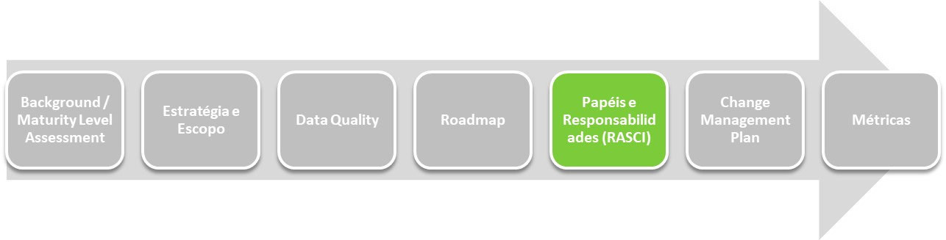
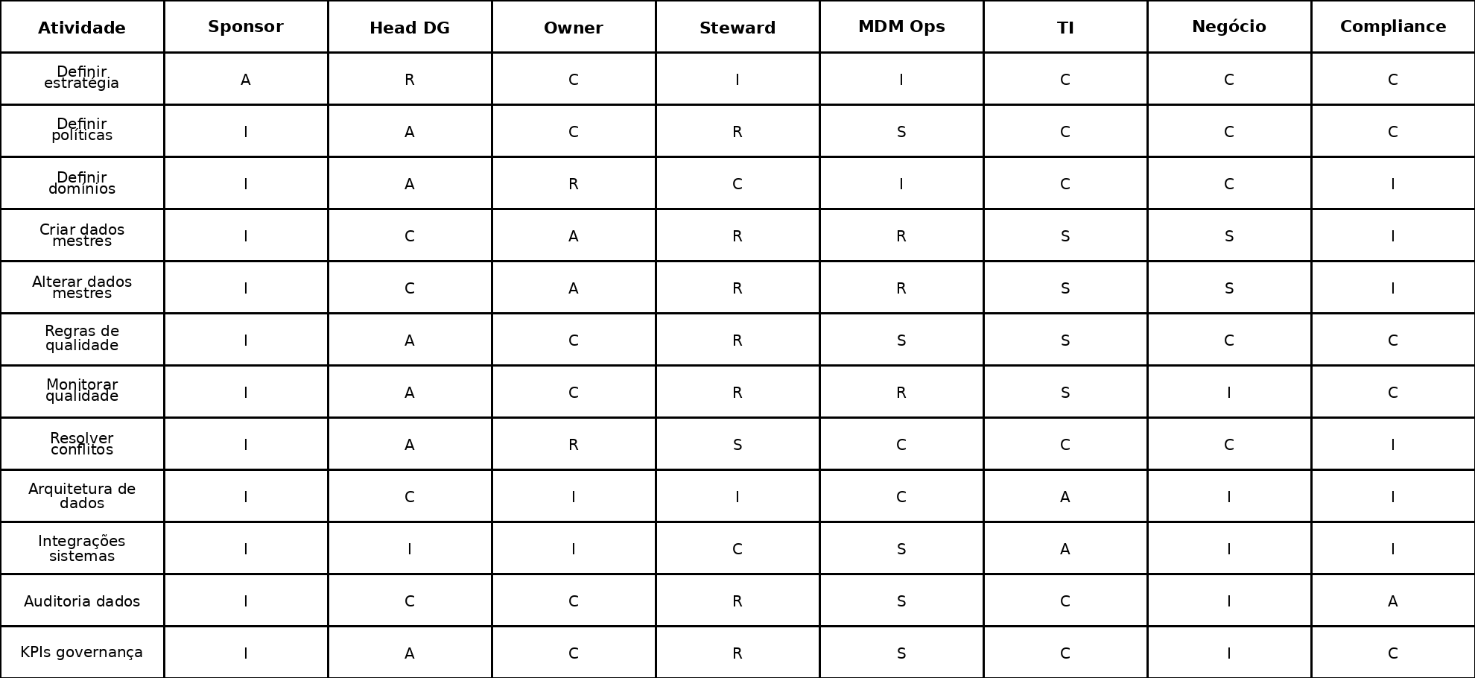
5.Papéis e Responsabilidades

Slide 25
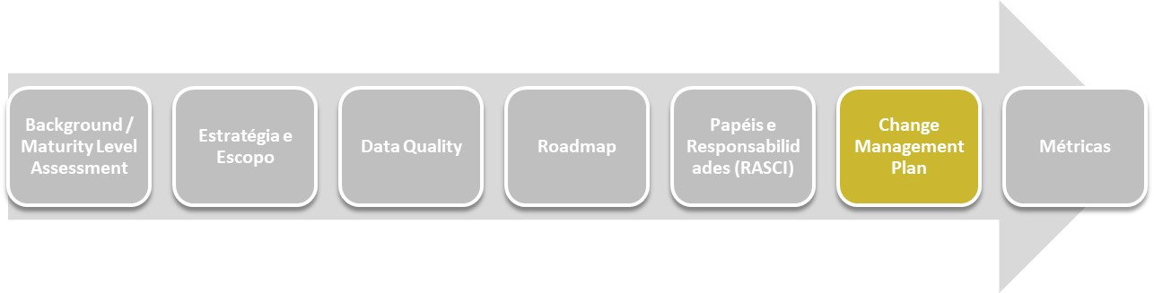
6.Change Management
Plano de Treinamento e Comunicação
3. Approach
Modelo Super Usuários (Champions) → representantes por área treinados primeiro e responsáveis por apoiar suas equipes.
4. Meios
workshops curtos
guias rápidos
vídeos explicativos
portal interno
comunicados corporativos
1. Público-alvo
Executivos
Gestores
Data Owners e Stewards
Usuários de negócio
TI
2. Conteúdo
conceitos de governança
papéis e responsabilidades
processos de dados mestres
uso correto dos sistemas
5. Calendário (genérico)

Slide 26
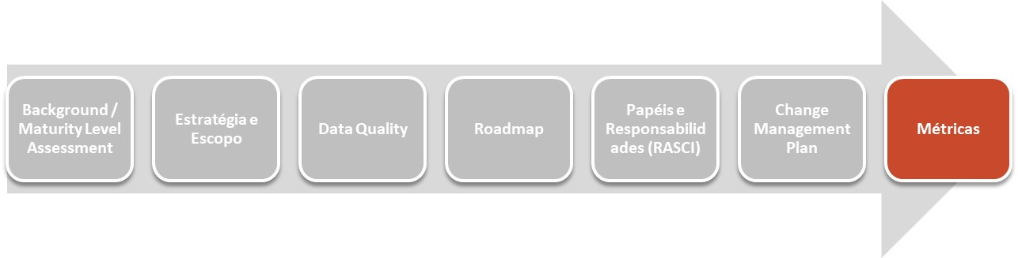
7.Métricas
..
Métricas de Sucesso — Programa de Governança de Dados Mestres
Estratégia e Adoção Organizacional
Objetivo: garantir alinhamento e patrocínio corporativo
% áreas com Data Owner formalizado
% stakeholders aderentes ao modelo
índice de satisfação das áreas com governança
Indicador-chave: → Adoção ≥ 85%
Prazo e Implantação
Objetivo: medir execução do roadmap
% entregas realizadas vs planejadas
nº fases concluídas no prazo
tempo médio de implantação por domínio
tempo para ativar novo processo
Indicador-chave: → ≥ 90% marcos entregues dentro do prazo

Slide 27
7.Métricas
..
Métricas de Sucesso — Programa de Governança de Dados Mestres
Qualidade de Dados
Objetivo: garantir confiabilidade e consistência
% registros com erro
taxa de duplicidade
Indicador-chave: → redução contínua de erros mês a mês
Eficiência Operacional
Objetivo: medir ganho de produtividade
tempo médio de criação de cadastro
SLA de aprovação
nº retrabalhos
backlog de solicitações
Indicador-chave: → redução ≥ 30% no tempo de cadastro

Slide 28
7.Métricas
..
Métricas de Sucesso — Programa de Governança de Dados Mestres
Treinamento e Comunicação
Objetivo: garantir adoção cultural
nº sessões realizadas
taxa de conclusão
índice de compreensão pós-treinamento
Indicador-chave:→ ≥ 90% público treinado
Financeiro / Budget
Objetivo: controlar sustentabilidade do programa
variação real vs orçamento
custo por domínio governado
economia gerada por redução de retrabalho
Indicador-chave: → variação ≤ 10% do orçamento

Slide 29
7.Métricas
..
Métricas de Sucesso — Programa de Governança de Dados Mestres
Governança e Compliance
Objetivo: garantir conformidade e rastreabilidade
% dados auditáveis
nº incidentes de dados
tempo de resposta a auditorias
aderência a políticas
Indicador-chave:→ zero incidentes críticos

Slide 30
8. Governance Maturity Level Assessment
Formulário Preenchido
https://docs.google.com/spreadsheets/d/1Nt0H2XrAka50LxAOVj1e3aMV1t9-nzCuXtyE6QSHizA/edit?usp=sharing

